Slide 1
Kybernetická kriminalita – úvod do problematiky

Slide 2
Literatura
Gřivna, T. a Polčák, R., ed. Kyberkriminalita a právo. Praha: Auditorium, 2008. ISBN 978-80-903786-7-4.
Smejkal, V. Kybernetická kriminalita. 2. vydání. Plzeň: Aleš Čeněk, 2018. ISBN 978-80-7380-720-7.
Kolouch, J. Cybercrime. Praha: CZ.NIC, 2016. ISBN: 978-80-88168-15-7. K volnému stažení zde: https://knihy.nic.cz/files/edice/cybercrime.pdf
Clough, J. Principles of cybercrime. Second edition. Cambridge University Press, 2015. ISBN 978-1-107-69816-1.

Slide 3
Struktura přednášky
1) Internet a kyberprostor – vznik, pojmy, rozšíření
2) Odlišení pojmů počítačová x internetová x informační x kybernetická kriminalita
3) Specifika kybernetické kriminality
4) Snaha o harmonizaci boje proti kybernetické kriminalitě v mez. Měřítku
5) Formy kybernetické kriminality
6) Typické útoky v kybernetickém prostoru

Slide 4
Internet - vznik
ARPA (USA) = Advanced Research Project Agency
ARPANET
První spojení v roce 1969 v Kalifornii
Zejména pro propojení výzkumníků
Projekt Ministerstva obrany USA
1989/1990 – zahájení komerčního využití
1991 – World wide web - zjednodušení
1995: Poslední bariéry pro komerční v. padají
1996: § 230, Communications Decency Act
1996: A Declaration of the Independence of Cyberspace – J. P. Barlow - https://www.eff.org/cyberspace-independence

Slide 5
Kyberprostor
„Konsensuální halucinace každý den zakoušená miliardami oprávněných operátorů všech národů, dětmi, které se učí základy matematiky… Grafická reprezentace dat abstrahovaných z bank všech počítačů lidského systému. Nedomyslitelná komplexnost. Linie světla seřazené v neprostoru mysli, shluky a souhvězdí dat. Jako světla města“
Gibson, W. Neuromancer. 20 vydání. New York: Ace Books, 2004, s. 69. Překlad převzat z díla: Jirovský, V. Kybernetická kriminalita. Praha: Grada Publishing, a.s., 2007, s. 17

Slide 6
Internet v ČR
1991 – připojení ČVUT (Praha – Linc), 13.2.1992 slavnostní oficiální připojení
CESNET – využití pro akademiky; zbytek komerčně

Slide 7
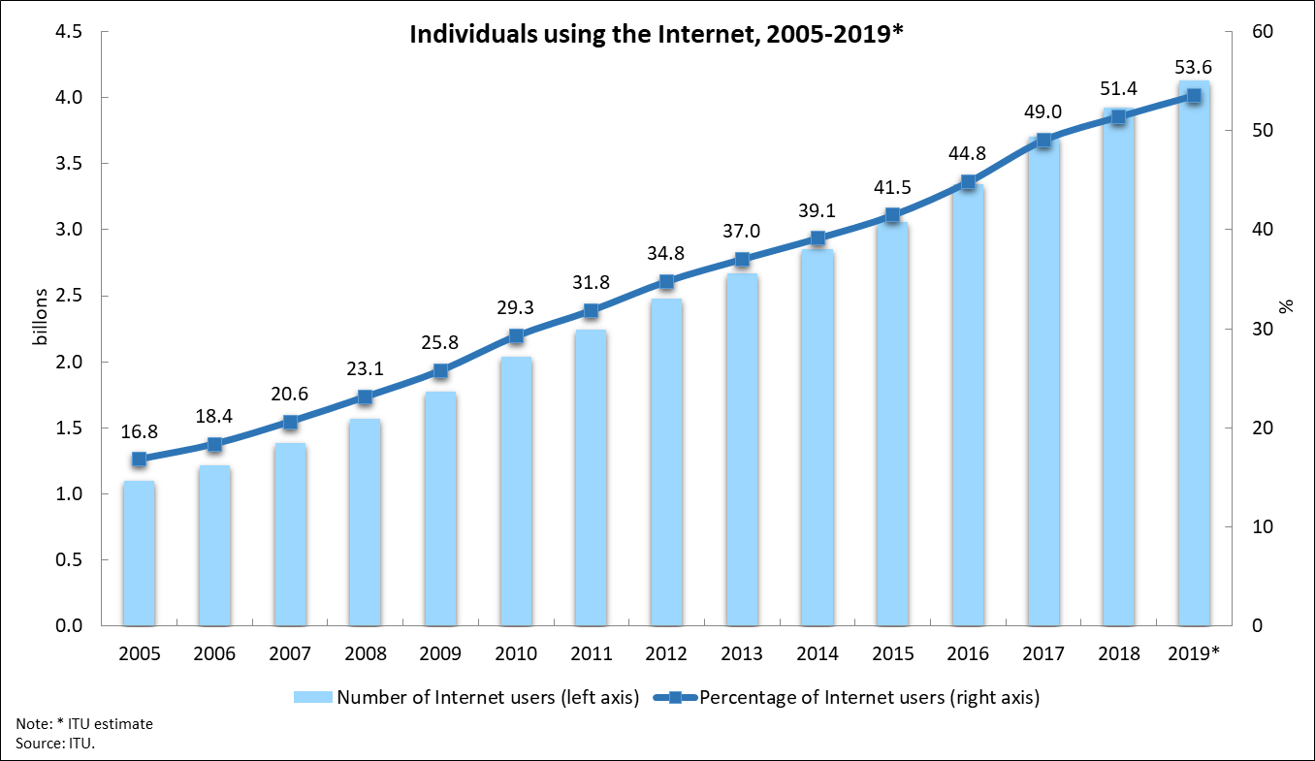
Vývoj využití Internetu - uživatelé

Slide 8
Kybernetická kriminalita
Počítačová x informační x internetová x kybernetická kriminalita
Crime and the Computer (M. Wasik, 1991)
Počítačová kriminalita (K. Novák: Počítačová kriminalita - Úvod do problematiky; IKSP, 1992)

Slide 9
Specifika
Anonymita (alespoň zdánlivá) v prostředí Internetu
Rychlost výměny dat
Nízké náklady v porovnání se škodami
Vysoká latence

Slide 10
Snaha o harmonizaci boje proti kybernetické kriminalitě v mez. měřítku
OSN
1994 Manuál OSN pro prevenci a kontrolu počítačového zločinu
nevznikla doposud mezinárodní úmluva, která by se specificky dotýkala kybernetické kriminality, byť o to část členských států usilovala.
Rada Evropy: Úmluva o kybernetické kriminalitě (Budapešť, 23. listopadu 2001) – č. 104/2013 Sb. m. s.
Základ v práci komise z roku 1985
1984 – první Apple Mac; dominance Atari, Commodor

Slide 11
Úmluva o kybernetické kriminalitě (č. 185)
68 států podepsalo a 65 z nich ratifikovalo; i nečlenské státy RE
ČR podepsala 9. 2. 2005, ratifikovala 22. 8. 2013 (vstup v platnost pro ČR: 1. 12. 2013); ČR učinila rezervaci v souladu s čl. 29 odst. 4 a 42, a též deklaraci k čl. 2
Dodatkový protokol (č. 189) o kriminalizaci činů rasistické a xenofobní povahy spáchaných prostřednictvím počítačových systémů – podepsalo 45 států a 32 z nich ratifikovalo
ČR podepsala 17. 5. 2013, ratifikovala 7. 8. 2014 (vstup v platnost pro ČR: 1. 12. 2014)

Slide 12
Úmluva o kybernetické kriminalitě - struktura
48 článků, preambule + 4 kapitoly.
Kapitola I. (používání pojmů) definuje pojmy „počítačový systém“, „počítačová data“, „poskytovatel služeb“, „provozní data“.
Kapitola II. (opatření přijímaná na národní úrovni) upravuje závazky států v oblasti trestního práva hmotného (oddíl 1) i procesního (oddíl 2) včetně ustanovení o působnosti vnitrostátních norem (oddíl 3).
Závazky na poli mezinárodní spolupráce jsou náplní kapitoly III.
Závěrečná ustanovení nalezneme v kapitole IV.

Slide 13
Úmluva o kybernetické kriminalitě – hmotněprávní ustanovení
Trestné činy proti důvěrnosti, integritě a dostupnosti počítačových dat a systémů
Neoprávněný přístup (čl. 2).
Neoprávněné zachycení informací (čl. 3).
Zásah do dat (čl. 4).
Zásah do systému (čl. 5).
Zneužití zařízení (čl. 6).
Trestné činy související s počítači
Falšování údajů související s počítači (čl. 7).
Podvod související s počítači (čl. 8).
Trestné činy související s obsahem
Trestné činy související s dětskou pornografií (čl. 9).
Trestné činy související s porušením autorského práva a práv příbuzných autorskému právu
Trestné činy související s porušením autorského práva a práv příbuzných autorskému právu (čl. 10).

Slide 14
Právo EU
Směrnice Evropského parlamentu a Rady 2013/40/EU ze dne 12. srpna 2013 o útocích na informační systémy a nahrazení rámcového rozhodnutí Rady 2005/222/SVV
Rámcové rozhodnutí Rady 2000/375/JHA ze dne 29.5.2000 o boji proti dětské pornografii na internetu.
Směrnice 2000/31/EC ze dne 8.6.2000 o některých právních aspektech služeb informační společnosti, zejména elektronického obchodu, na vnitřním trhu.

Slide 15
Formy kyberkriminality
Typické útoky v kybernetickém prostoru
Útoky spočívající v šíření závadného (nelegálního nebo nežádoucího) obsahu
Útoky spočívající v porušování práv duševního vlastnictví
Útoky využívající kyberprostor k dalším formám trestné činnosti

Slide 16
Typické útoky v kybernetickém prostoru
Průnik do počítačového systému
Získání hesla
Oklamání uživatelů
Web spoofing
Malware, viry, červy, trojské koně
Phising, pharming
Nevyžádané emaily
Zachycení dat
Tzv. sniffing

Slide 17
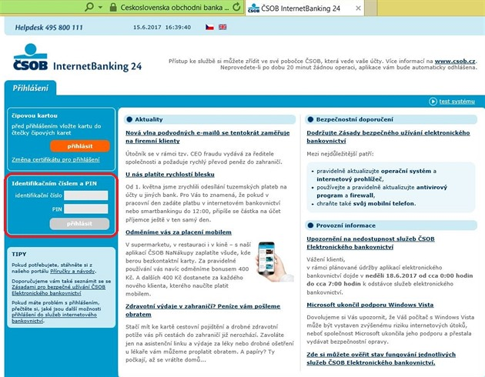
Web spoofing
Zkouška ČSOB 2017 – 61 434 klientů za 1 měsíc -
Možné škody až 20 000 000 Kč

Slide 18
Ransomware
podle dat společnosti Kaspersky se meziročně (2019 vs. 2020) zvýšil počet detekcí ransomwarových útoků jen v České republice o neuvěřitelných 1104,52 %.

Slide 19
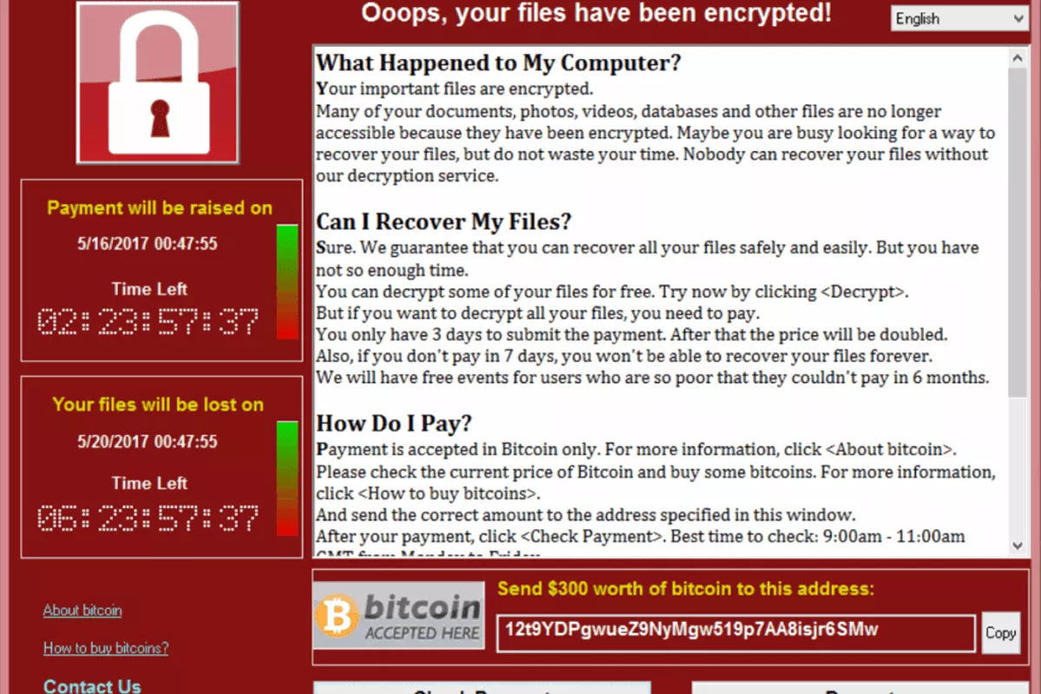
Viry, červy a spol.
Wanna Cry (5/2017) – 200.000 počítačů
V britských nemocnicích nefungovali počítače

Slide 20
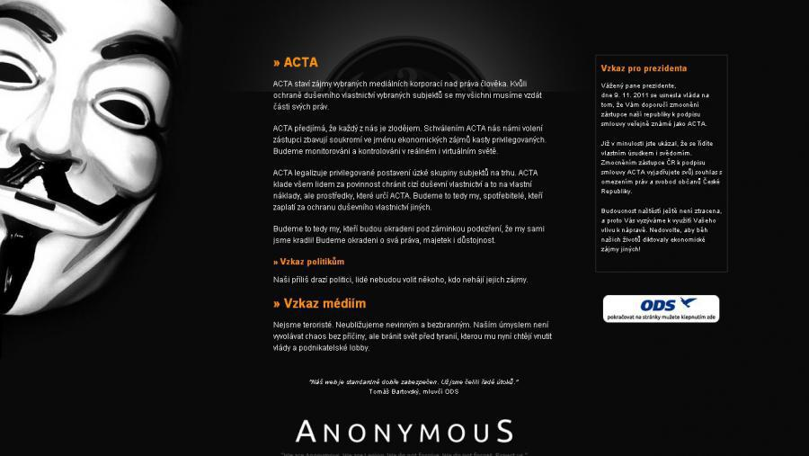
DDoS – Distributed Denial of Service
Agrofert (2016)
ODS (2012)
https://www.digitalattackmap.com/understanding-ddos/

Slide 21
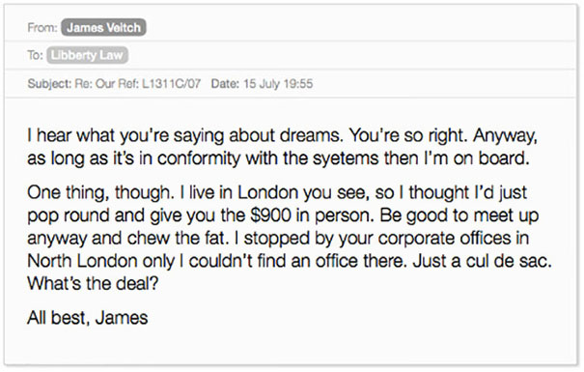
Nevyžádané emaily
Dopisování si s ´nigerijskými princi´
https://www.boredpanda.com/funny-phishing-scam-emails-dot-con-james-veitch/
https://www.ted.com/talks/james_veitch_this_is_what_happens_when_you_reply_to_spam_email

Slide 22
Jak se stát hackerem?
Koupit si ransomware (relativně propracovaný)
11.000 Kč
Stáhněte si vlastní zadarmo (základní znalosti potřeba) - https://github.com/mauri870/ransomware
Zadat do Googlu danou problematiku + tool
Trénujte pronikání do stránek legálně
https://www.hackthissite.org/pages/index/index.php

Slide 23
Rozsah kybernetické kriminality dle oficiálních statistik
Policie České republiky statisticky vykazuje trestnou činnost zahrnovanou pod pojem kybernetické kriminality od roku 2011.
Dostupná zde: https://www.policie.cz/clanek/kyberneticka-kriminalita.aspx -
Justiční statistika nevykazuje kybernetickou kriminalitu samostatně vůbec, resp. lze si učinit obrázek jen u § 230 – 232 TZ

Slide 24
grivna@prf.cuni.cz

